Slide 1
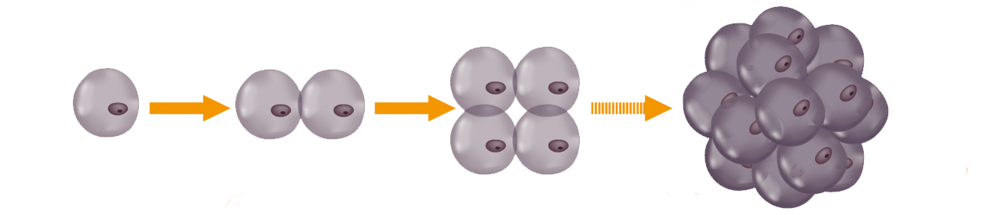
第1节 细胞的增殖

Slide 2

问题探讨
知识目标：
1.结合有丝分裂图像，明确染色体、DNA和染色单体的数目变化。
2.在高倍显微镜下观察根尖分生区组织细胞的有丝分裂图像。
能力目标：
1、画出有丝分裂时期过程：染色体、DNA和染色单体数目变化曲线，锻炼分析归纳能力。
2、观察并分析根尖分生区细胞所处时期，锻炼理解、分析能力。。

Slide 3
一
细胞增殖

Slide 4
一、细胞增殖
4.意义：
生长、发育、繁殖、遗传
是生物体___________________________的基础。
5.细胞增殖的方式
有丝分裂
eg.体细胞
（1）真核细胞
无丝分裂
eg.蛙的红细胞
减数分裂
eg.生殖细胞
（2）原核细胞：
二分裂

Slide 5
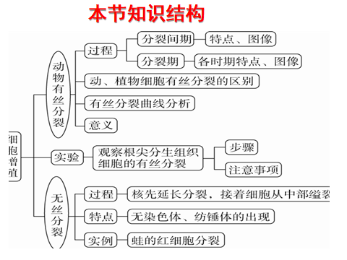
一、细胞增殖
1.概念：
细胞分裂
细胞通过___________增加细胞数量的过程。

Slide 6
一、细胞增殖
2.过程：
细胞分裂
包括_________和__________两个连续的过程。
物质准备
物质准备—分裂—物质准备—再分裂······
3.特点：
周期性
细胞增殖具有___________。

Slide 7
二
细胞周期

Slide 8
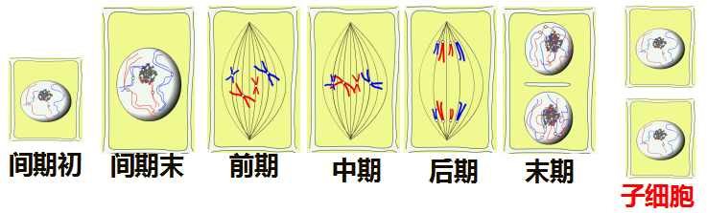
三、高等植物细胞有丝分裂
2.高等植物细胞有丝分裂过程:
前期、中期、后期、末期
特征：①完成_________的复制和____________的合成
②细胞有适度的______
DNA分子
有关蛋白质
生长

Slide 9
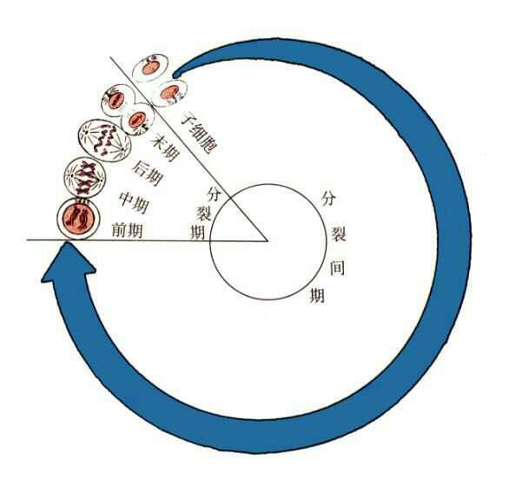
二、细胞周期
1.条件：
受精卵、早期胚胎细胞、干细胞、根尖分生区细胞、茎的形成层细胞、皮肤生发层细胞、癌细胞等
连续分裂
___________的细胞
2.时间：
一次分裂完成
下一次分裂完成
从_____________时开始，到________________时为止。
3.两个阶段：
包括__________和_______，
_________占整个细胞周期的90%～95%。
分裂间期
分裂期
分裂间期

Slide 10
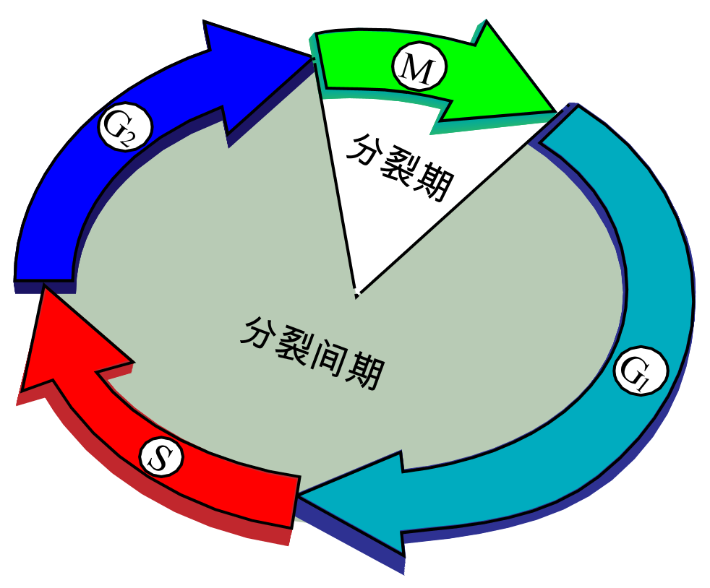
二、细胞周期
补充：
G₁期：又称DNA合成前期，主要进行RNA和有关蛋白质的合成，为S期DNA的复制做准备。
S 期：又称DNA合成期，主要进行DNA的复制。
G₂期：又称DNA合成后期，主要进行RNA和蛋白质的合成，特别是微管蛋白的合成，为分裂期做准备。
1.动物和低等植物细胞，间期还进行中心体的复制
2.若用药物抑制DNA的复制，则会停留在间期

Slide 11
课堂练习
1.下表(教材第111页)是几种细胞的细胞周期的持续时间，据表分析：
细胞类型 | 分裂间期 | 分裂期 | 细胞周期 | 分裂期所占比例
蚕豆根尖分生区细胞 | 15.3 | 2.0 | 17.3 | 11.6％
小鼠十二指肠上皮细胞 | 13.5 | 1.8 | 15.3 | 11.8％
人的肝细胞 | 21 | 1 | 22 | 4.5％
人的宫颈癌细胞 | 20.5 | 1.5 | 22 | 6.8％
(1)从细胞增殖角度分析这些细胞的共同点是___________________________；不同点是___________________________________________。
(2)不同生物细胞的细胞周期持续时间____________(填“不一定相同”或“不同”)。
(3)细胞周期持续时间相同的细胞，分裂间期和分裂期的比例____________(填“相同”或“不一定相同”)。
分裂间期持续时间大于分裂期
细胞分裂间期和分裂期的持续时间均不同
不一定相同
不一定相同

Slide 12
三
高等植物细胞有丝分裂

Slide 13
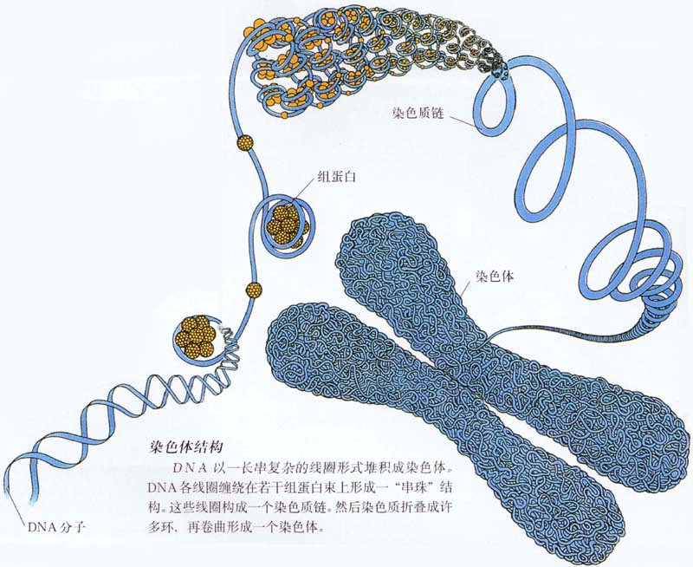
三、高等植物细胞有丝分裂
1.染色质和染色体：
染色质
染色体
蛋白质
DNA

Slide 14
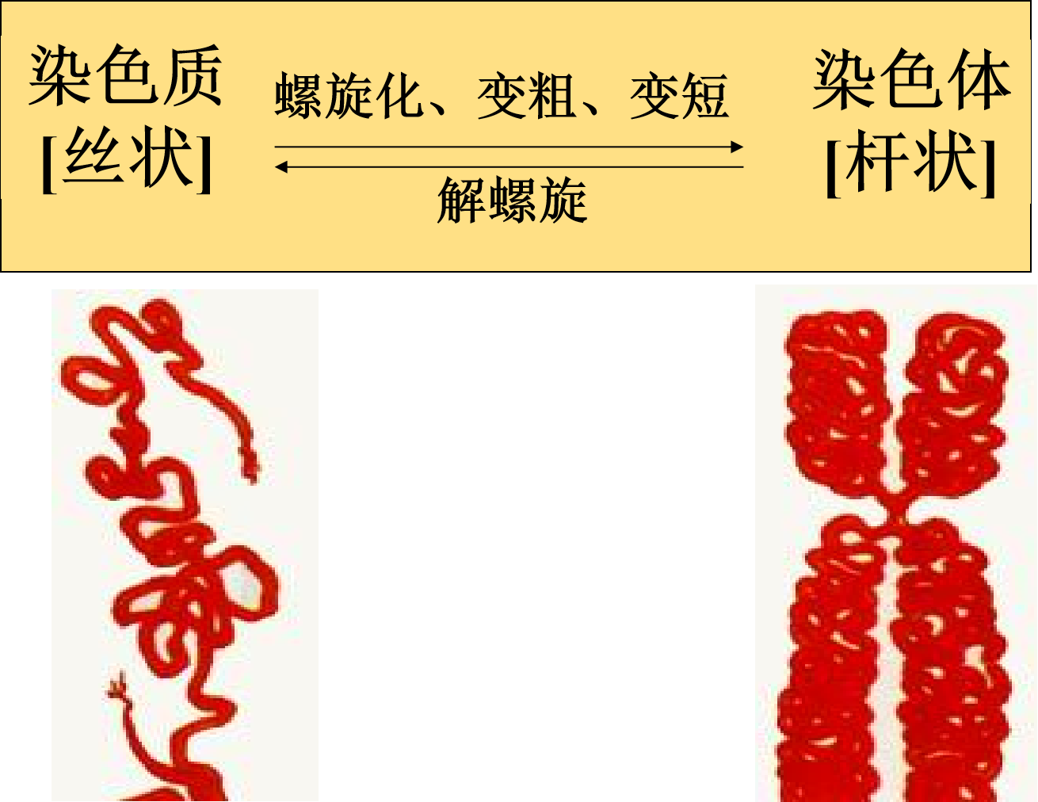
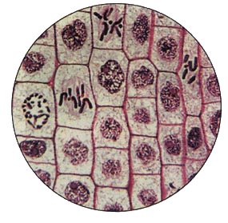
三、高等植物细胞有丝分裂
1.染色质和染色体：
（1）形态：
染色质和染色体是同一种物质在不同时期的两种存在状态
染色质
高度螺旋、变短变粗
解开螺旋、恢复细长丝状
染色体
（2）组成： DNA+蛋白质

Slide 15
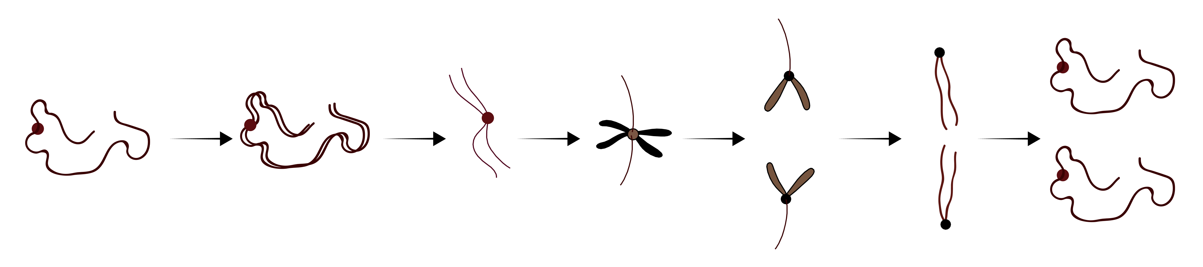
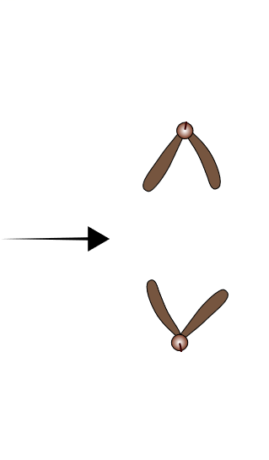

三、高等植物细胞有丝分裂
（3）细胞周期中染色质（染色体）的形态变化：
染色质
染色体
着丝粒
复制
高度螺旋化
着丝粒分裂
姐妹染色单体
（存在X形态时则有，由同一个着丝粒连接）

Slide 16
三、高等植物细胞有丝分裂
2.高等植物细胞有丝分裂过程:
有丝分裂是一个连续的过程，人们根据染色体的行为，把他们分为四个时期：
前期、中期、后期、末期
特征：①完成_________的复制和____________的合成
②细胞有适度的______
DNA分子
有关蛋白质
生长

Slide 17
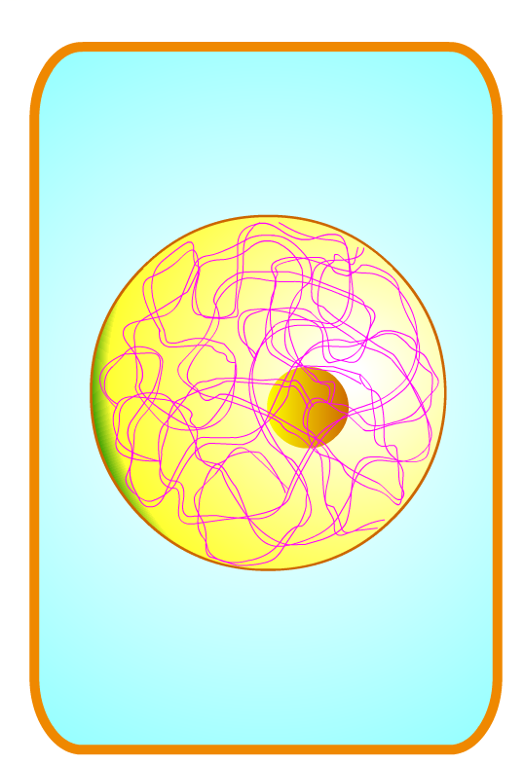
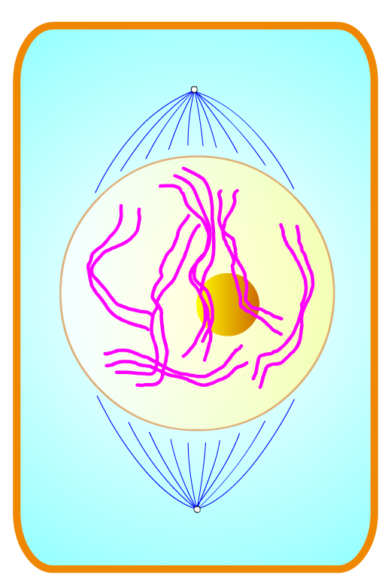
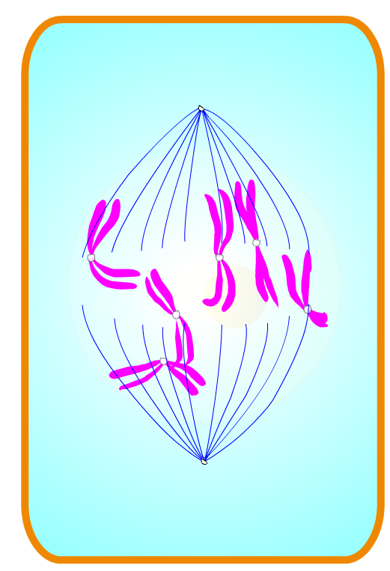
三、高等植物细胞有丝分裂
口诀：膜仁消失现两体。
（核膜核仁消失，出现染色体和纺锤体）
2.高等植物细胞有丝分裂过程:
（1）前期：
①染色质丝螺旋缠绕，缩短变粗，成为_______
②_____逐渐解体，_____逐渐消失
③从细胞两极发出纺锤丝，形成_______
染色体
核仁
核膜
纺锤体
分裂间期 前期

Slide 18
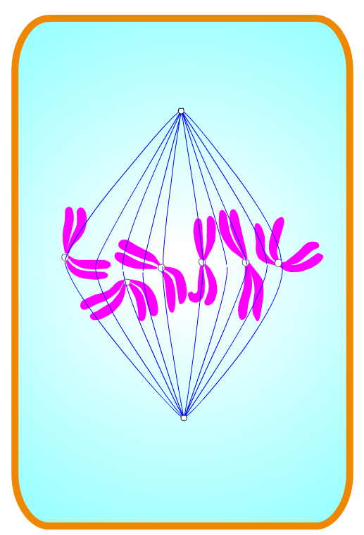
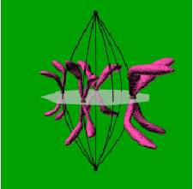
三、高等植物细胞有丝分裂
口诀：形定数晰赤道齐。
（染色体形态固定、数量清晰，排列在赤道板上）
2.高等植物细胞有丝分裂过程:
（2）中期：
①每条染色体的着丝粒两侧，都有_______附着在上面
②纺锤丝牵引着_______运动，使每条染色体的着丝粒排列在_______上
纺锤丝
染色体
赤道板
前期 中期
赤道板
不真实存在

Slide 19
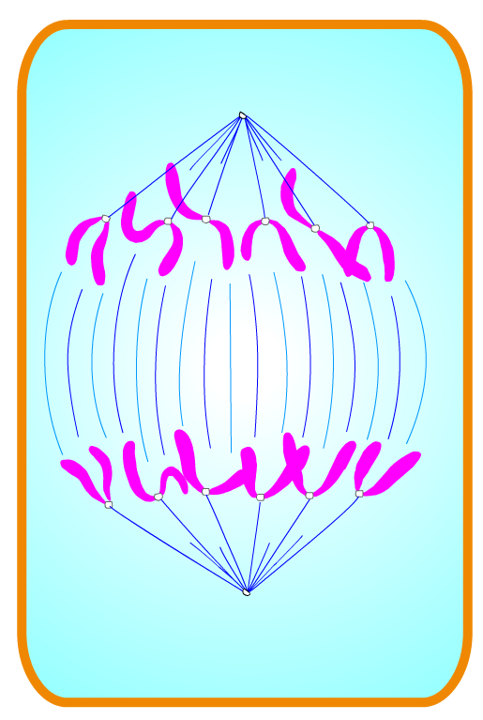
三、高等植物细胞有丝分裂
口诀：粒裂数增均两极。
（着丝粒分裂，染色体数目增加，移向细胞两极）
2.高等植物细胞有丝分裂过程:
（3）后期：
①________分裂，_____________分开，成为两条染色体
②子染色体在纺锤丝的牵引下移向___________
着丝粒
姐妹染色单体
中期 后期
细胞的两极

Slide 20
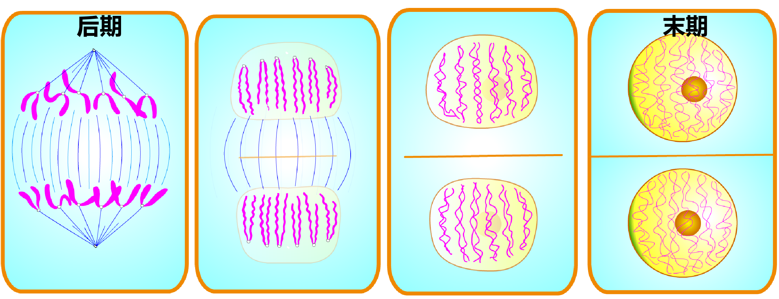
三、高等植物细胞有丝分裂
口诀：两消三现重开始。
（染色体纺锤体消失，核膜、核仁、细胞板出现）
2.高等植物细胞有丝分裂过程:
（4）末期：
①染色体变成_________，_______消失
②______、______出现，形成两个新的细胞核
③在赤道板的位置出现_______，逐渐扩展形成_______
染色质丝
纺锤丝
核膜
核仁
细胞板
细胞壁

Slide 21
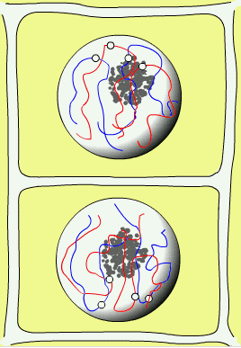
三、高等植物细胞有丝分裂
2.高等植物细胞有丝分裂过程:
①一个细胞分裂成两个子细胞
②每个子细胞的染色体数目与亲代细胞相等
有丝分裂的结果：
细胞壁
子细胞若继续分裂，则进入下一个细胞周期的分裂间期

Slide 22
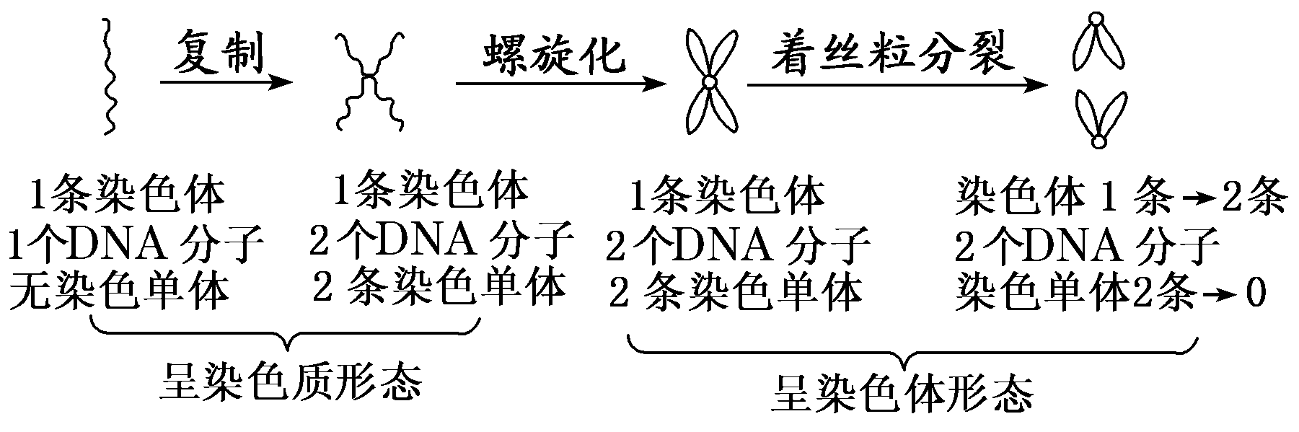
三、高等植物细胞有丝分裂
3.染色体、染色单体、核DNA分子三者之间的关系:
染色体数目（跟着丝粒数目一致）；
染色单体数目（1个X形态的染色体或染色质有2个染色单体）；
核DNA数目（复制后至未分至两个子细胞前都是亲代细胞核DNA数目的2倍）

Slide 23
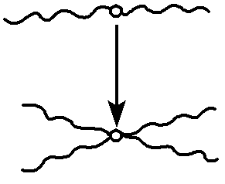
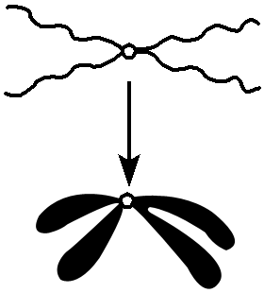
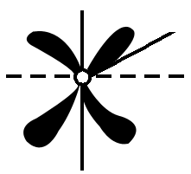
三、高等植物细胞有丝分裂
4.细胞周期过程中染色体、核DNA分子等的变化:
假设未复制前染色体数目为2N、核DNA数目为2C
时期 | 染色体形态 | 染色体行为 | 染色体数目 | 染色单体数目 | 核DNA数目
间期 |  | __________ | ________ | __________ | ________
前期 |  | ________________________ | _________ | __________ | ________
中期 |  | ________________________ | ________ | __________ | ________
复制
2N
0→4N
2C→4C
散乱分布
于纺锤体中央
2N
4N
4C
着丝粒排列
在赤道板上
2N
4N
4C

Slide 24
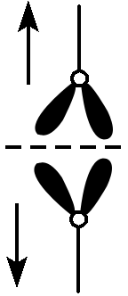
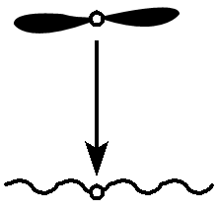
三、高等植物细胞有丝分裂
4.细胞周期过程中染色体、核DNA分子等的变化:
假设未复制前染色体数目为2N、核DNA数目为2C
时期 | 染色体形态 | 染色体行为 | 染色体数目 | 染色单体数目 | 核DNA数目
后期 |  | ________________________ | _________ | _________ | _________
末期 |  | ________________________ | ________ | ________ | _________
着丝粒分裂，
移向两极
2N→4N
4N→0
4C
平均分配到两个子细胞中
4N→2N
0
4C→2C

Slide 25
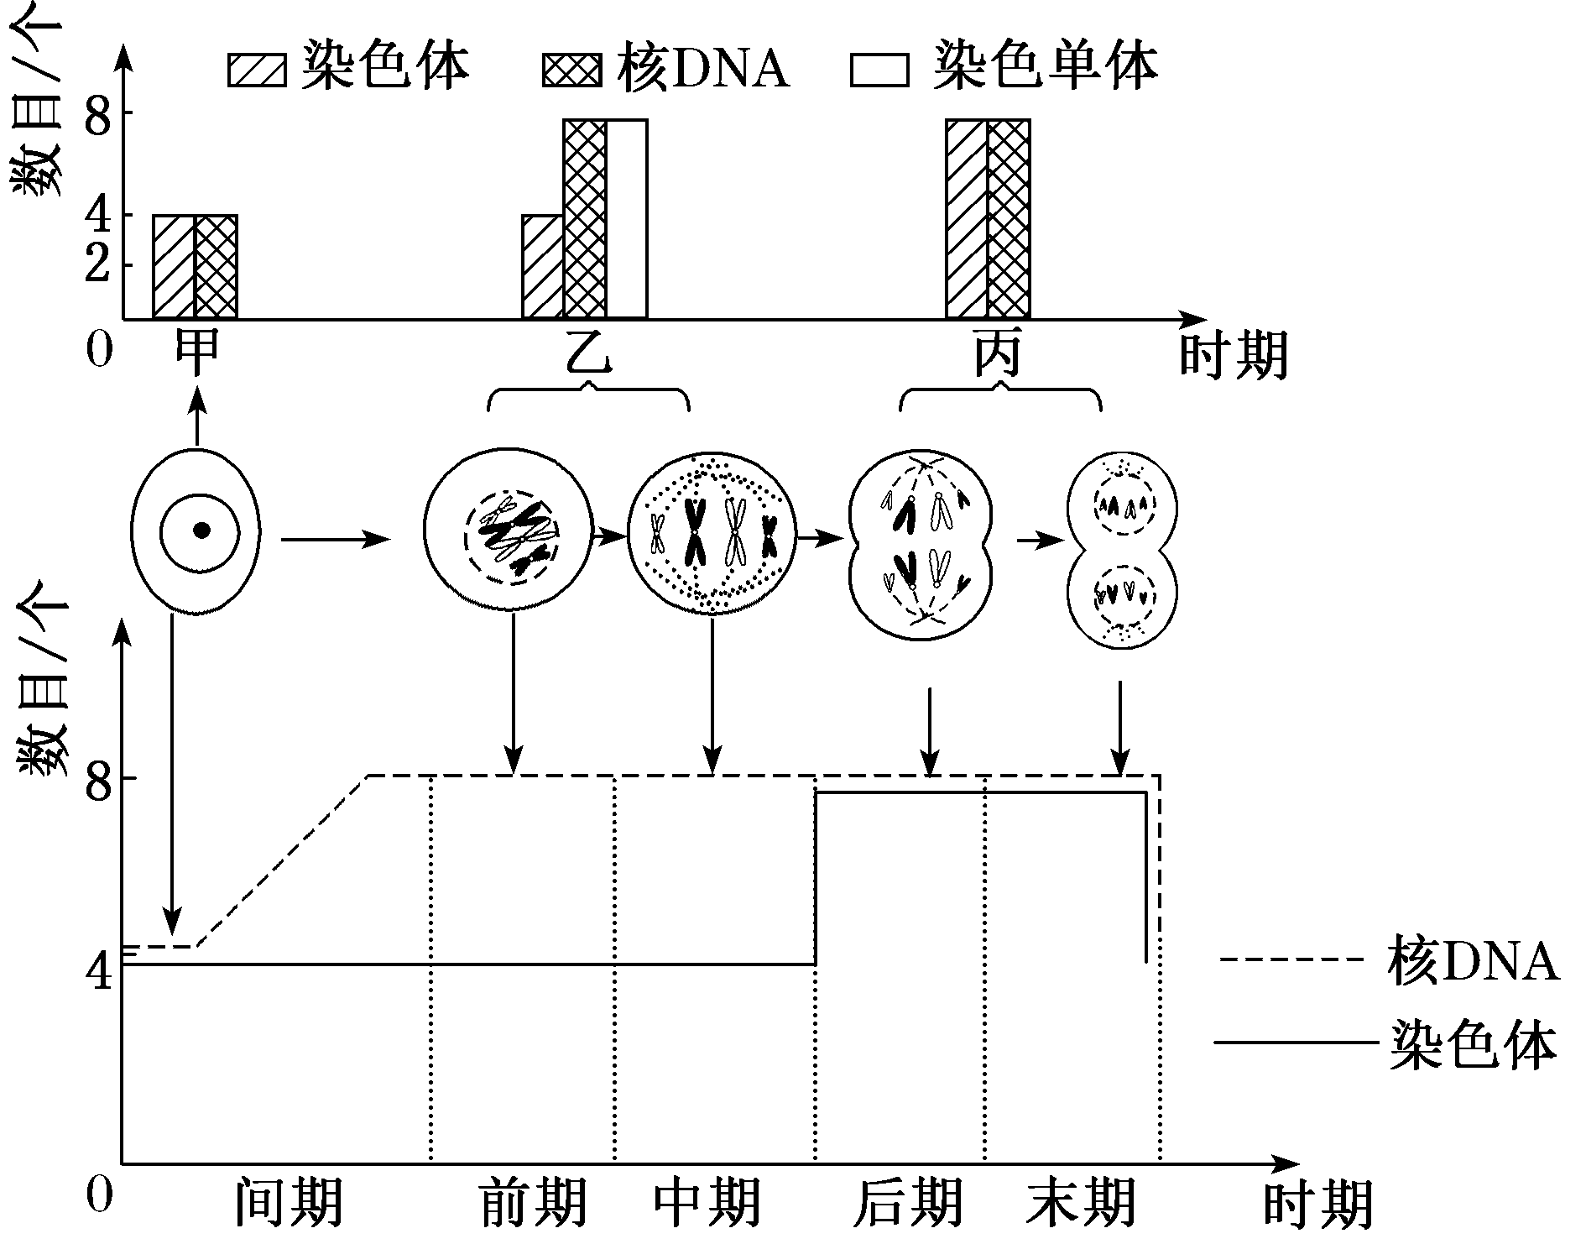
三、高等植物细胞有丝分裂
5.有丝分裂过程中的相关曲线图与柱形图：

Slide 26
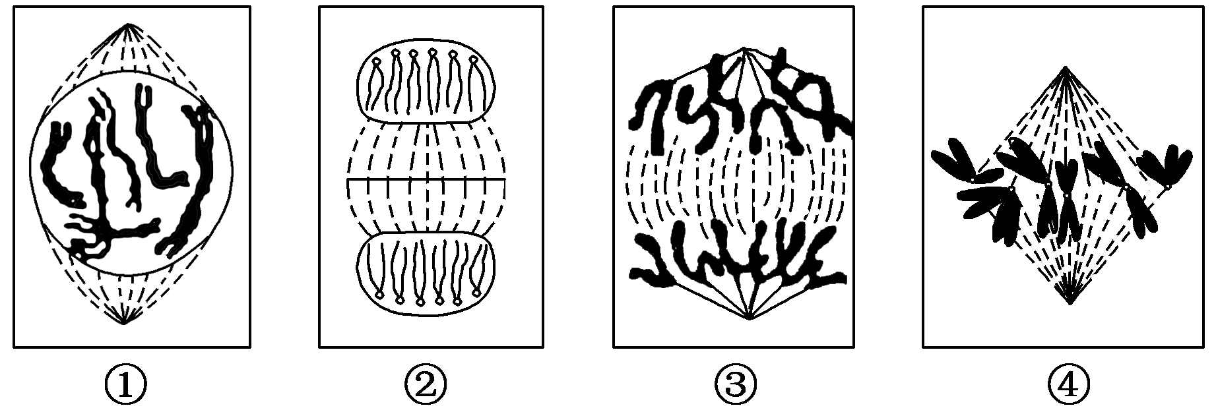
课堂练习
1.图像辨别
前期
末期
后期
中期

Slide 27
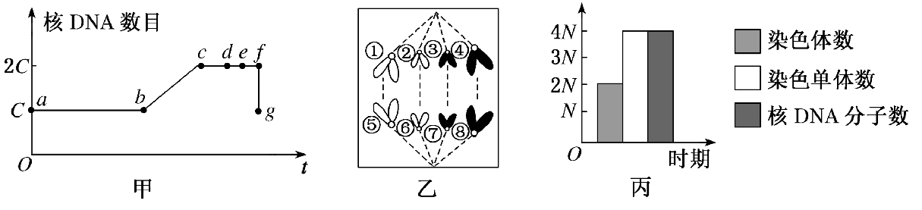
课堂练习
2．如图为某生物一个体细胞有丝分裂过程中相关物质的数量变化和分裂模式图，据图回答下列问题：
(1)图乙中含有的染色体数是________条。
(2)图乙为细胞有丝分裂的________期图像。该时期的主要特征是____________________________________________________________。
8
后
染色体的着丝粒分裂，染色体在纺锤丝的牵引下移向细胞两极

Slide 28
课堂练习
2．如图为某生物一个体细胞有丝分裂过程中相关物质的数量变化和分裂模式图，据图回答下列问题：
(3)若②染色体的遗传信息来自父方，那么与之遗传信息完全相同的染色体为___，其遗传信息完全相同的原因是_____________________________________。
(4)图乙对应于图甲中的________段，图丙对应于图甲中的________段。
⑥
它们是由同一条染色体复制、分离后形成的
ef
ce

Slide 29
小结
细胞增殖
分裂间期：
DNA复制、蛋白质合成
细胞周期
细胞增殖
分裂期
前期：
中期：
后期:
末期:
核膜消失、核仁解体；染色质一丝变成染色体，出现纺锤体
有丝分裂
染色体形态稳定、数目清晰，着丝粒排列在赤道板上
着丝粒一分为二，染色体数目加倍,平均分配并移向细胞两极
核膜、核仁出现，染色体变成染色质丝，纺锤丝消失

Slide 30
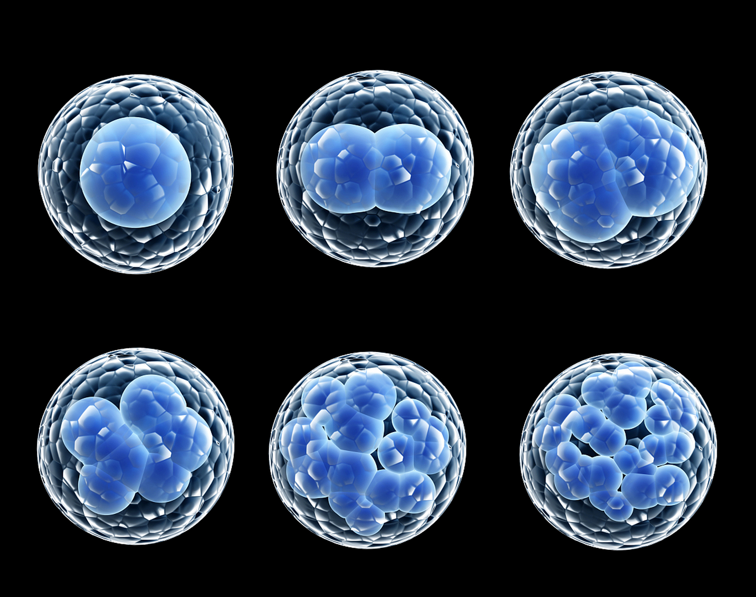
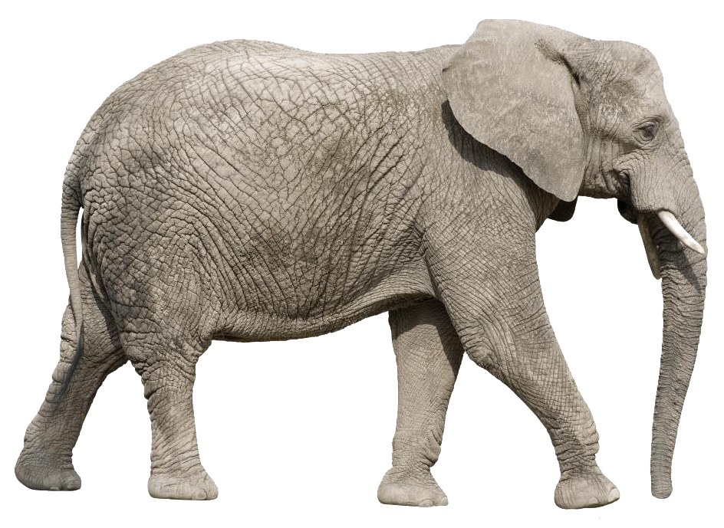
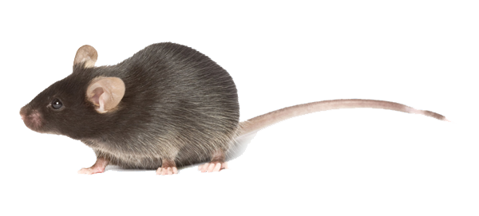
谢谢观看！

